Slide 1
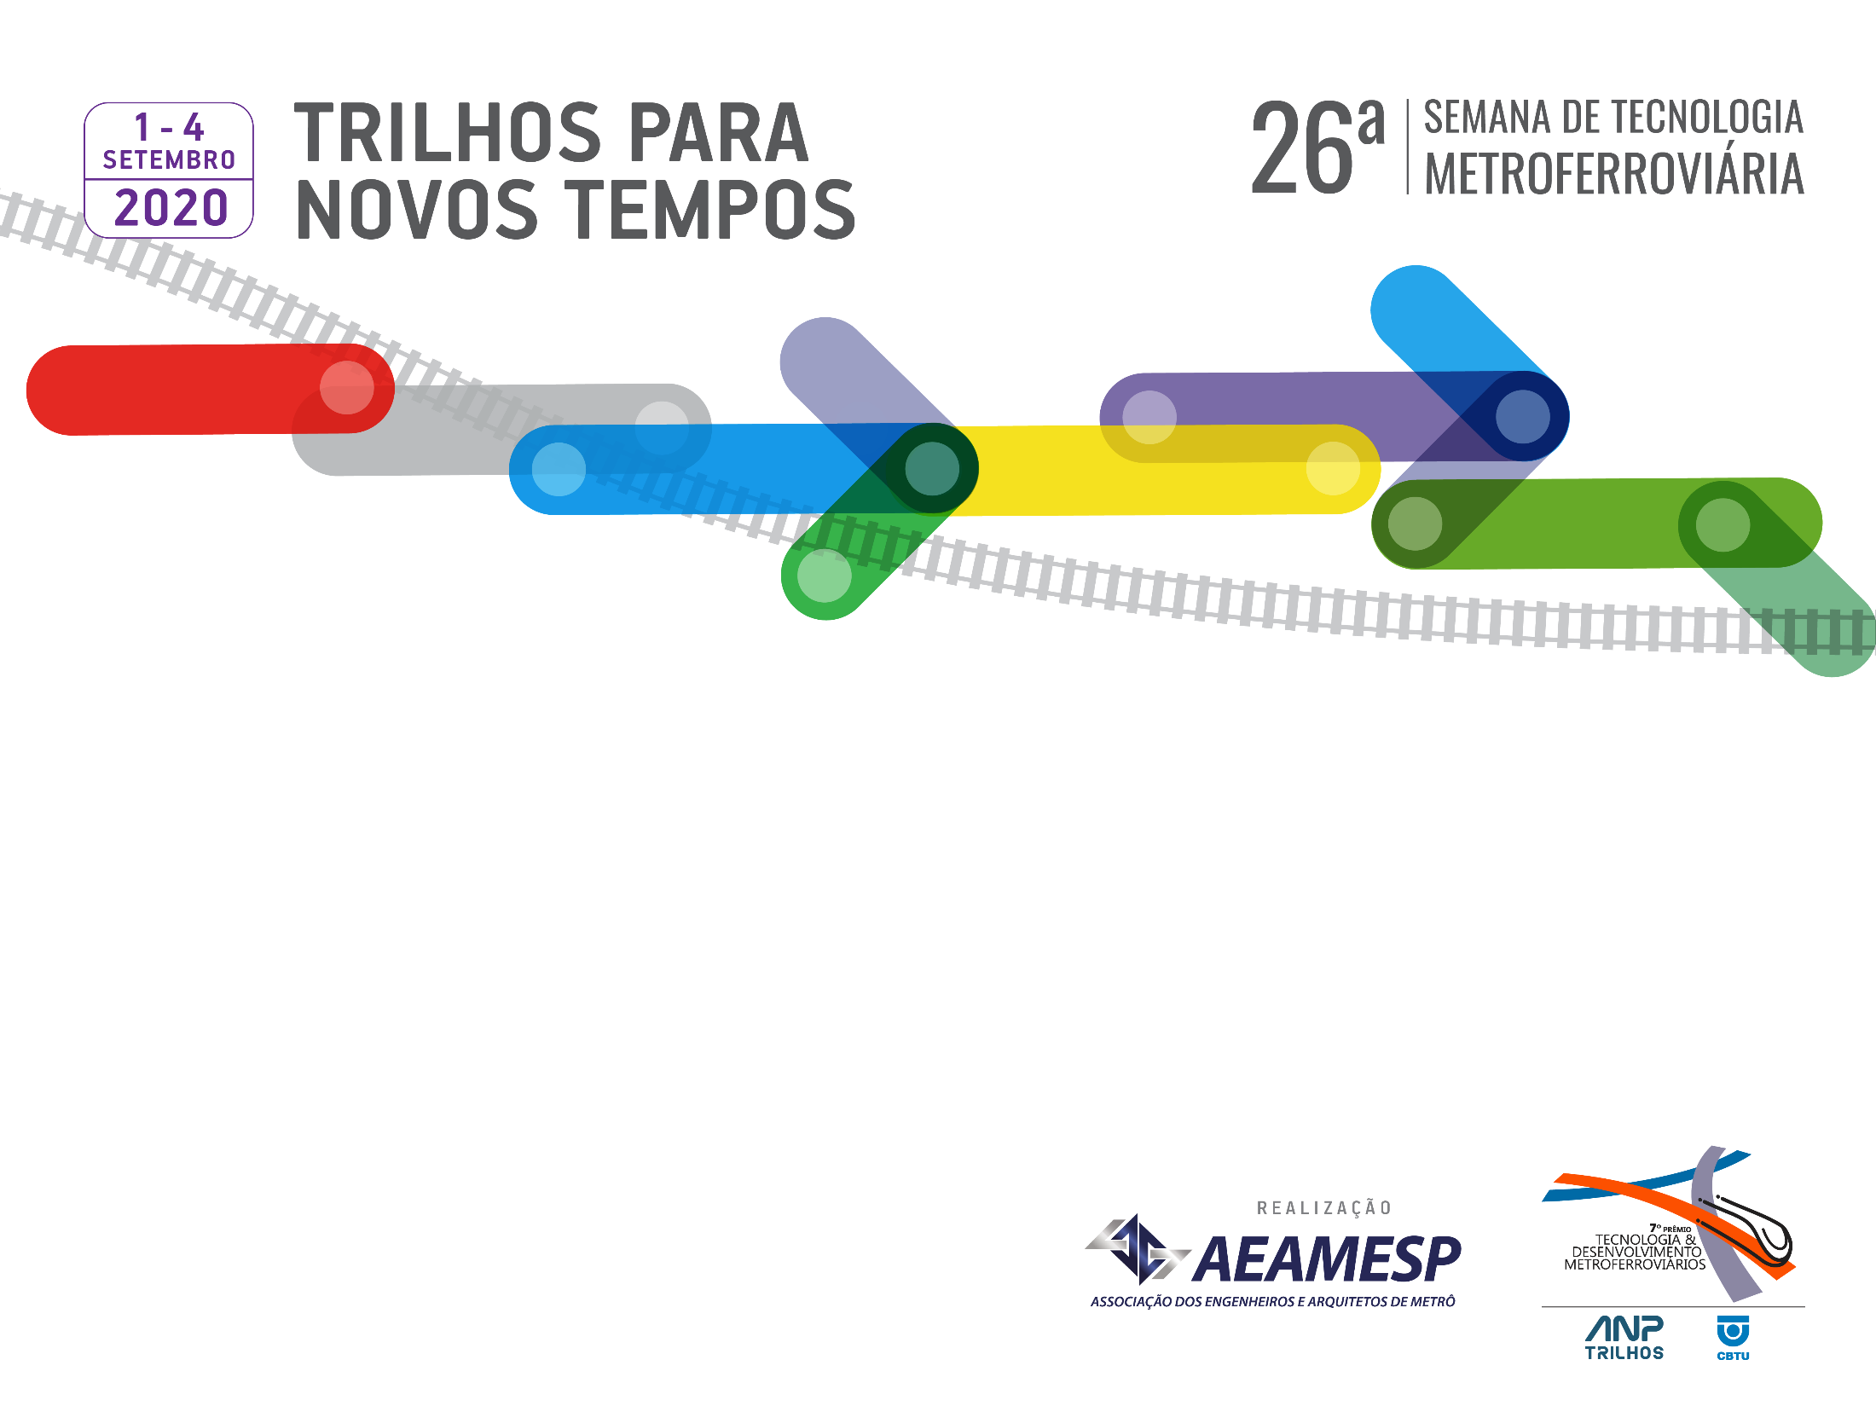
Aplicação da Análise Relacional Grey na Priorização da Manutenção Preventiva em Subestações de Energia
Me. Lincoln Nagaki

Slide 2
ESTRUTURA DA APRESENTAÇÃO
INTRODUÇÃO
  SUBESTAÇÃO DE ENERGIA
  CONFIABILIDADE
RESULTADOS
  PERCEPÇÃO DE RISCO
  RPN - RISK PRIORITY NUMBER
  ANÁLISE RELACIONAL GREY
  COMPARATIVO
CONCLUSÕES
CONSIDERAÇÕES FINAIS
REFERÊNCIAS

Slide 3
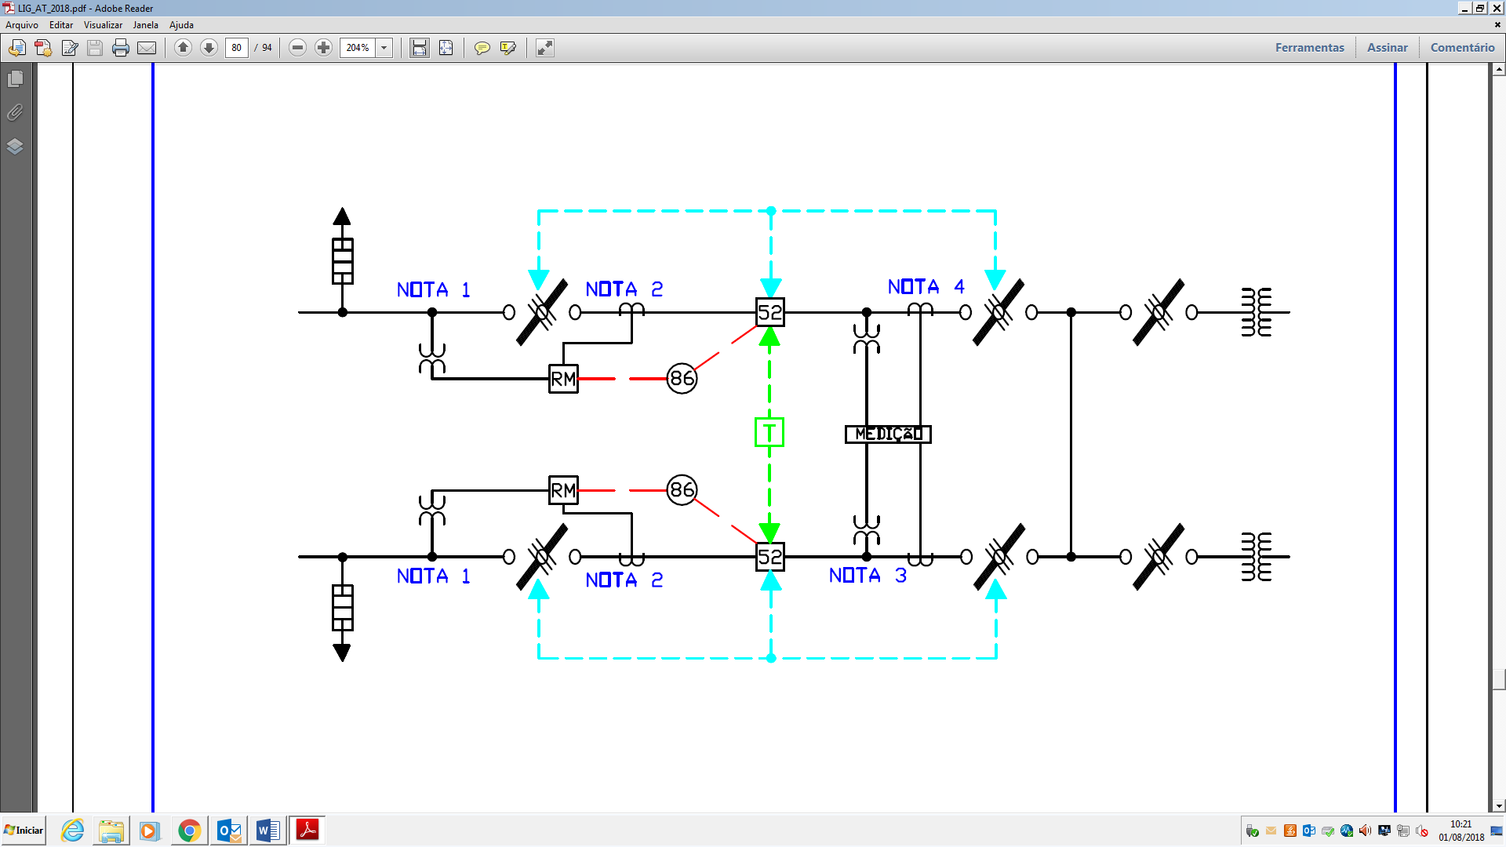
SUBESTAÇÃO DE ENERGIA
LEGENDA:
Fonte: Enel (2020)

Slide 4
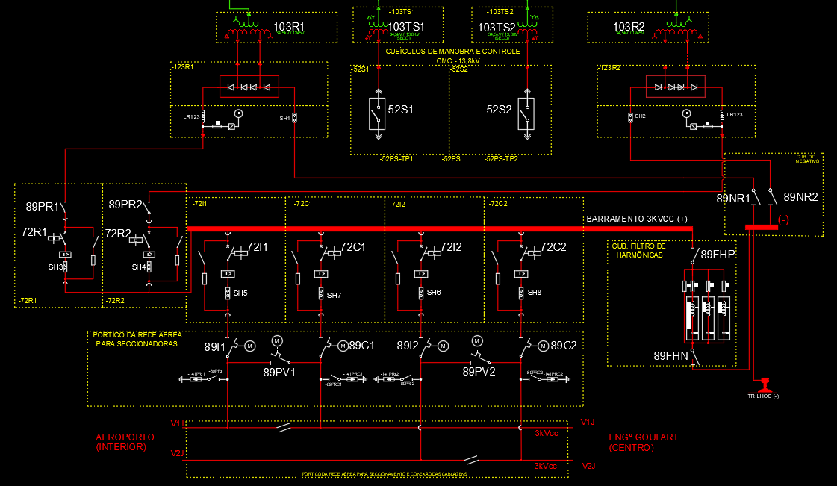
SUBESTAÇÃO DE ENERGIA

Slide 5
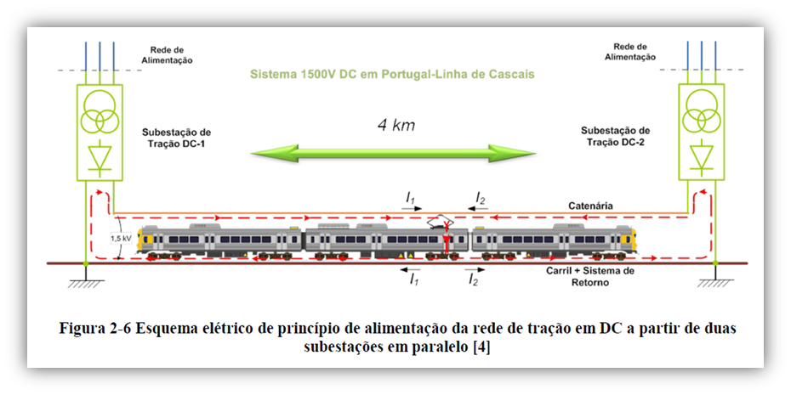
SUBESTAÇÃO DE ENERGIA
FONTE: FOLGADO (2013)

Slide 6
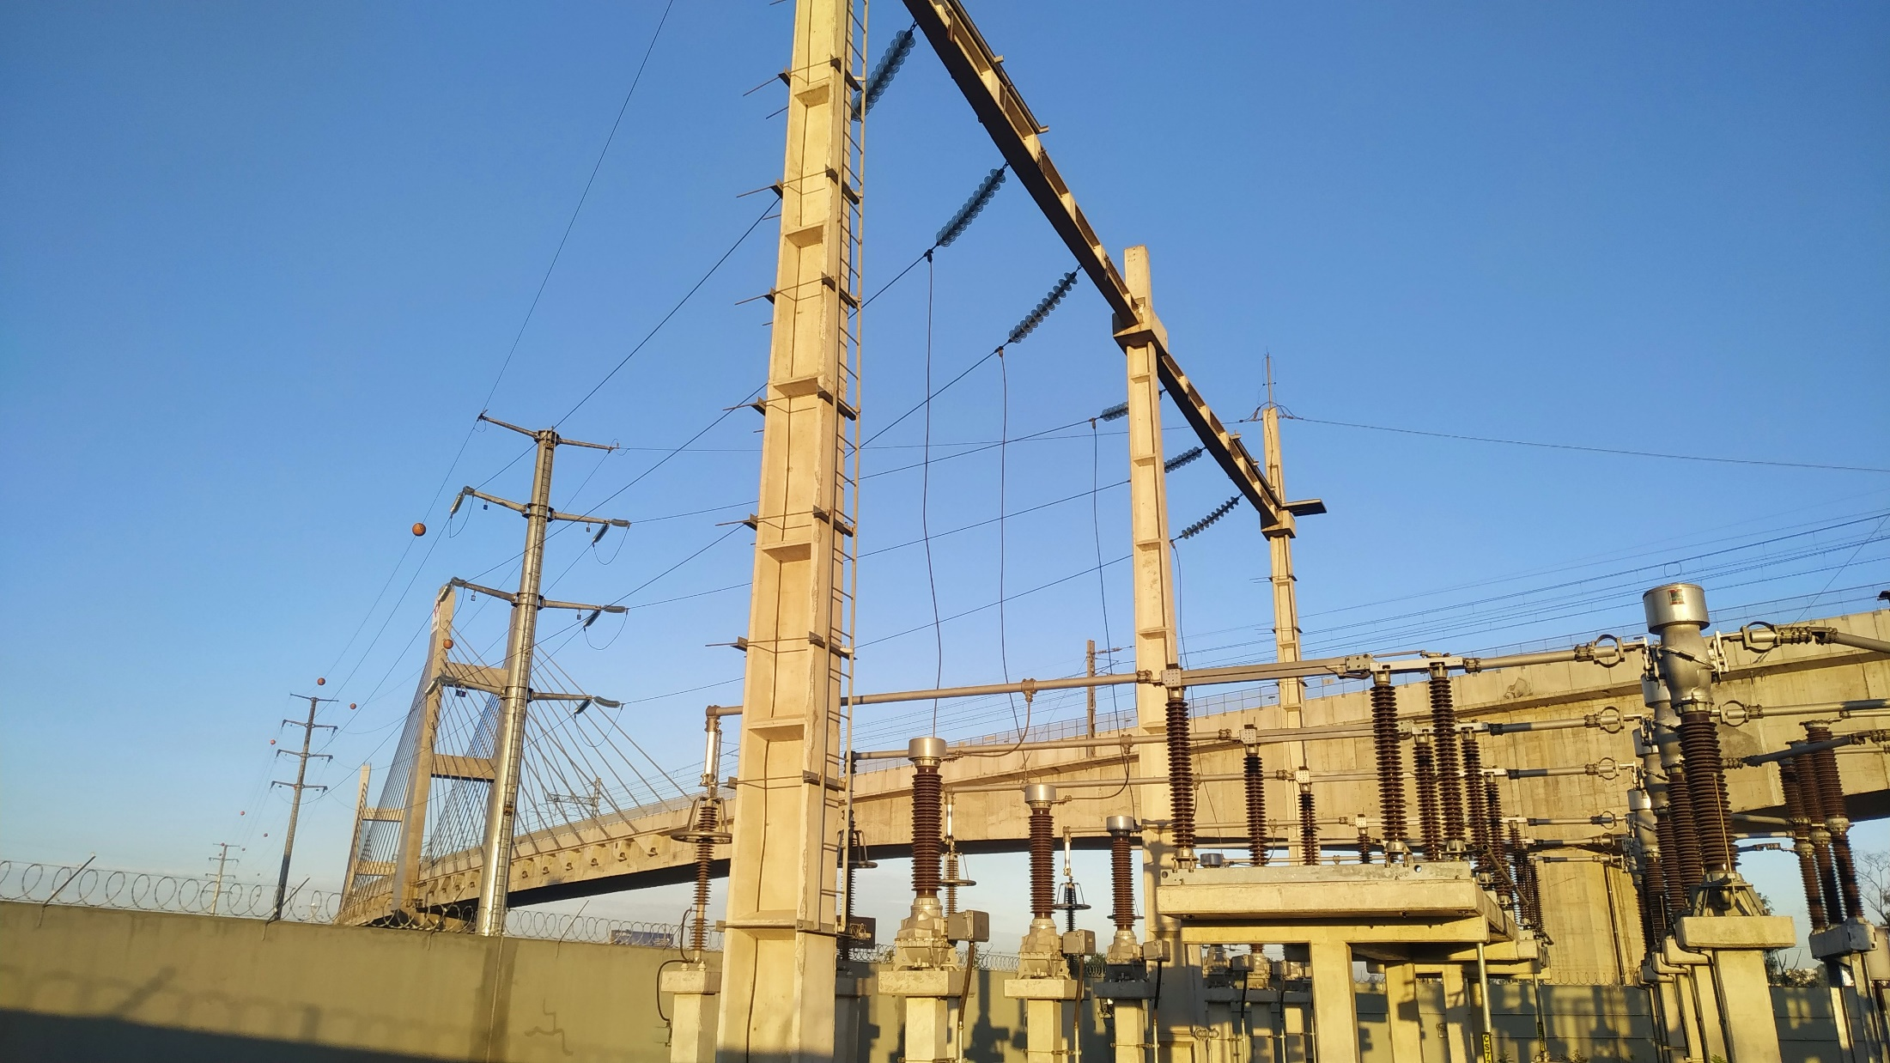

SUBESTAÇÃO DE ENERGIA
SUBESTAÇÃO AYRTON SENNA – CPTM
Fonte: O Autor (2020)

Slide 7
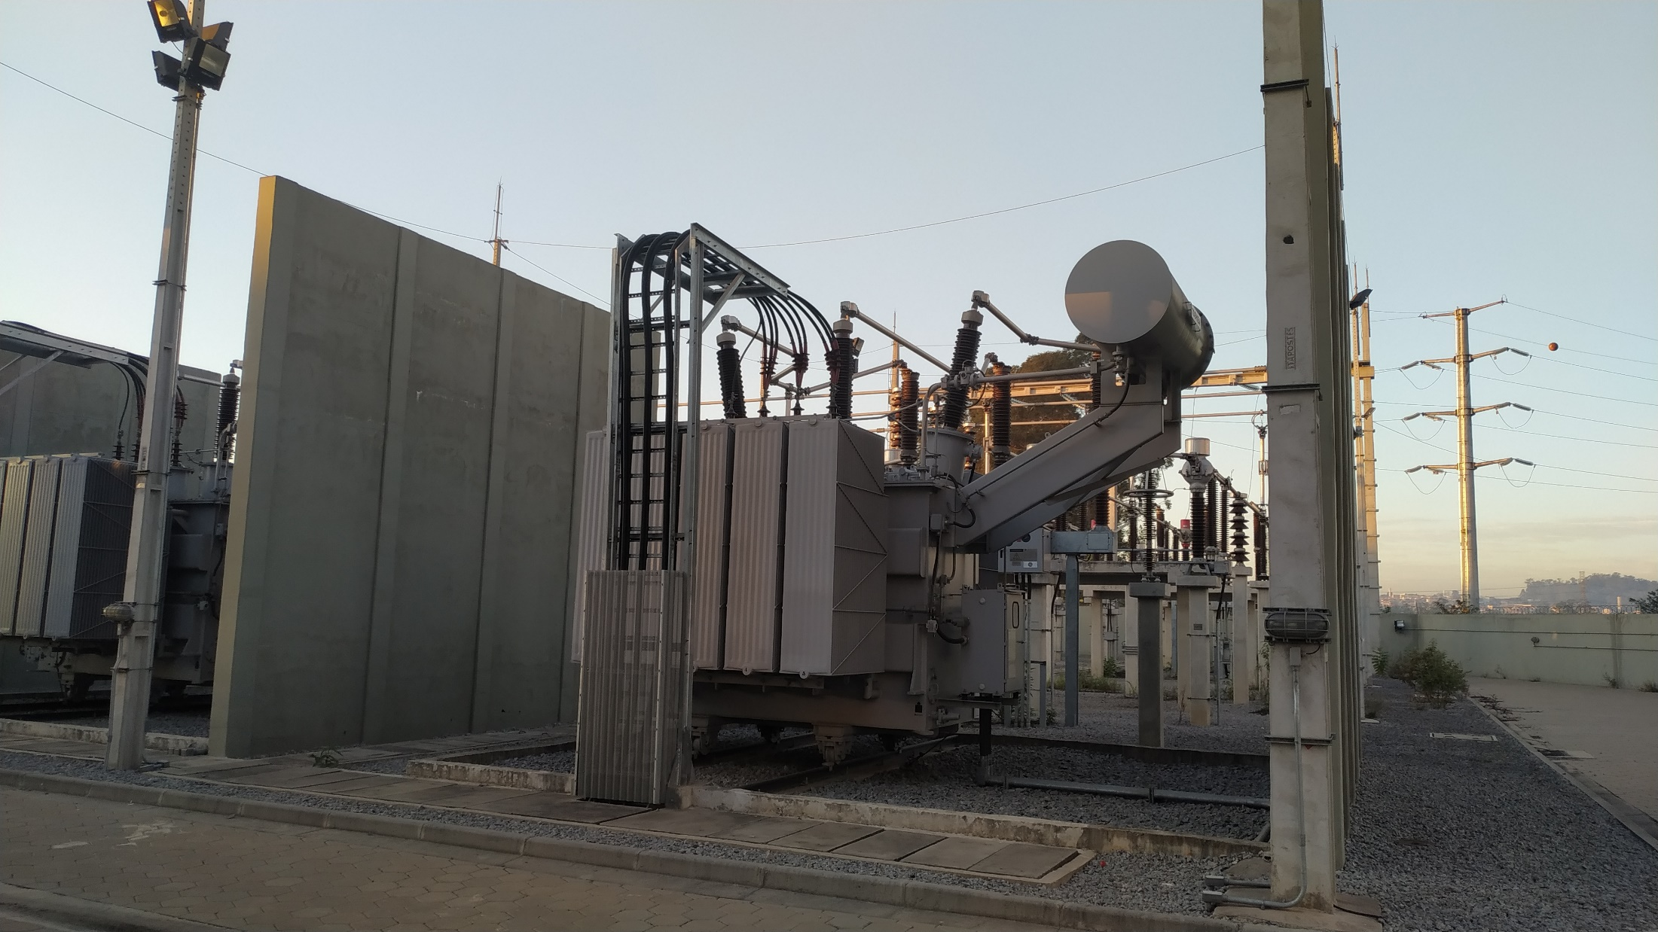
SUBESTAÇÃO DE ENERGIA
SUBESTAÇÃO AYRTON SENNA – CPTM
Fonte: O Autor (2020)

Slide 8
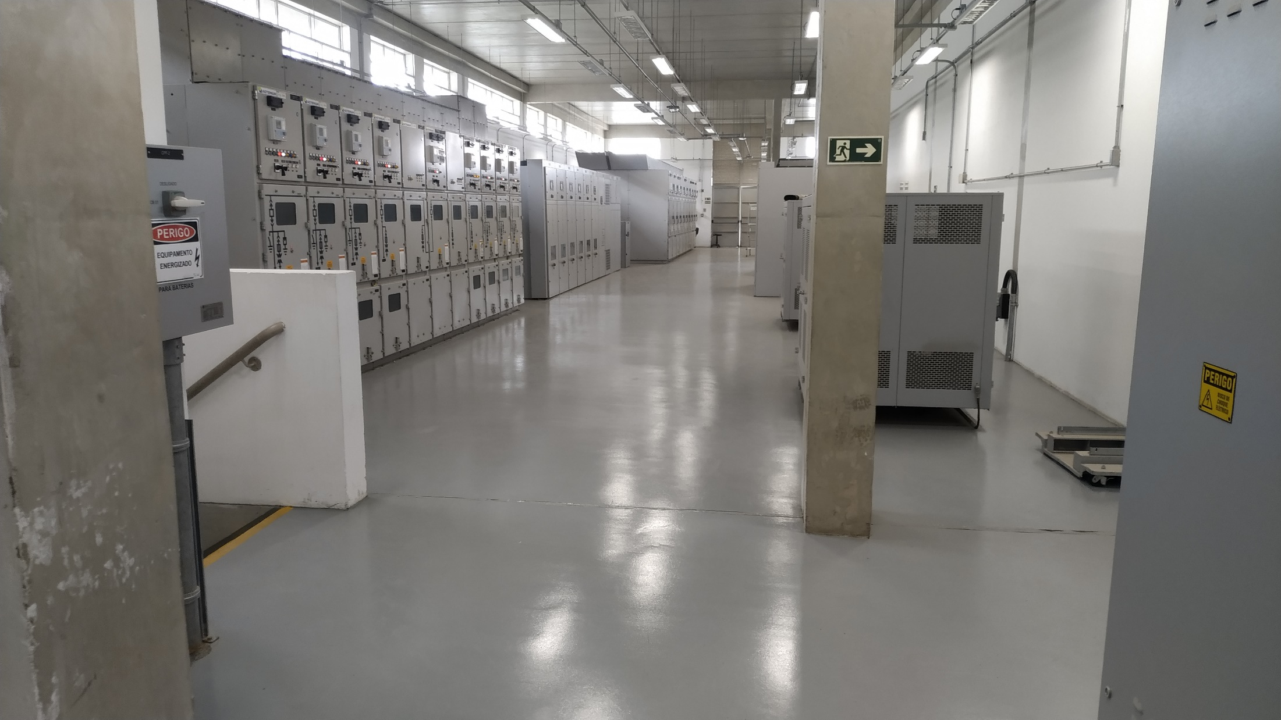
SUBESTAÇÃO DE ENERGIA
SUBESTAÇÃO AEROPORTO DE GUARULHOS – CPTM
Fonte: O Autor (2020)

Slide 9
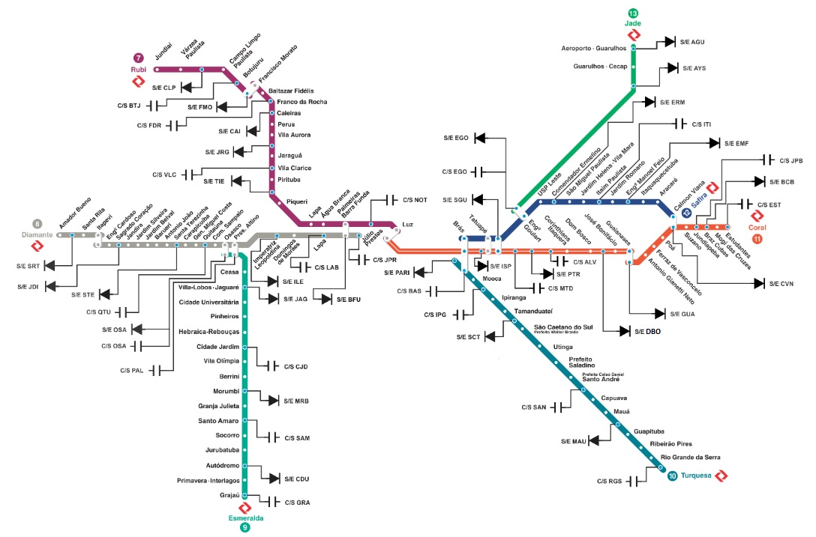
DISTRIBUIÇÃO

Slide 10
SUBESTAÇÃO DE ENERGIA
EQUIPAMENTOS | PERIODICIDADE | TOTAL INSTALADO
CARREGADORES DE BATERIAS | SEMESTRAL | 66
BANCO DE BATERIAS | MENSAL | 56
BARRAMENTOS E CABOS CA | ANUAL | 138
BARRAMENTOS E CABOS CC | SEMESTRAL | 75
CHAVES SECCIONADORAS CA | SEMESTRAL | 582
CHAVES SECCIONADORAS CC | SEMESTRAL | 640
CUBÍCULOS BLINDADOS CA | ANUAL | 114
CUBÍCULOS BLINDADOS CC | SEMESTRAL | 133
DISJUNTORES CA | SEMESTRAL | 249
DISJUNTORES EXTRA-RÁPIDOS 3KVCC | TRIMESTRAL | 253
CUBÍCULOS DE ATERRAMENTO DO NEGATIVO | SEMESTRAL | 32
DISPOSITIVOS DE TESTE DE LINHA | SEMESTRAL | 146
MALHA DE ATERRAMENTO | ANUAL | 51
Fonte: O Autor (2020)

Slide 11
SUBESTAÇÃO DE ENERGIA
EQUIPAMENTOS | PERIODICIDADE | TOTAL INSTALADO
PAINÉIS DE PROTEÇÃO E COMANDO | ANUAL | 370
ILUMINAÇÃO / VENTILAÇÃO | QUADRIMESTRAL | 64
PARA-RAIOS CA/CC | ANUAL | 405
GRUPOS RETIFICADORES DE 3KVCC | TRIMESTRAL | 63
REATORES E FILTROS DE HARMÔNICAS | TRIMESTRAL | 32
TRANSFORMADORES DE PROTEÇÃO E MEDIÇÃO | ANUAL | 522
TRANSFORMADORES DE POTÊNCIA | SEMESTRAL | 172
TELECOMANDO | QUADRIMESTRAL | 80
INSPEÇÃO - TERMOVISÃO | SEMESTRAL | 48
Fonte: O Autor (2020)

Slide 12
CONFIABILIDADE - CONCEITOS
MANUTENÇÃO
NBR 5462/1994: engloba a combinação de todas as ações técnicas e administrativas, inclusive as de supervisão, destinadas a manter ou recolocar um item em um estado no qual possa desempenhar uma função requerida.
Manutenção corretiva: atendimento imediato ou programado, pois houve a paralização do equipamento ou não está desempenhando sua função adequadamente.
Manutenção preventiva: programada periodicamente em intervalos predeterminados ou de acordo com critérios prescritos, destinada a reduzir a probabilidade de falha ou a degradação do funcionamento de um determinado item.
Manutenção preditiva ou controlada: baseada na aplicação sistemática de técnicas de análise, utilizando-se de meios de supervisão centralizados ou por amostragem para reduzir ao mínimo a manutenção preventiva, assim como diminuir a manutenção corretiva.

Slide 13
FMEA
ANÁLISE DE MODOS DE FALHAS E EFEITOS
A FMEA teve sua origem nos Estados Unidos no dia 9 de novembro de 1949, como um padrão para as operações militares, utilizada como uma técnica de avaliação da confiabilidade para determinar os efeitos nos sistemas e falhas em equipamentos (Sakurada, 2001).
PRINCIPAL OBJETIVO
Antecipar a ocorrência de uma falha, que muitas vezes pode chegar a parar o equipamento, sendo a ferramenta mais usual utilizada para esta análise (SOUZA, 2010).

Slide 14
PERCEPÇÃO DE RISCO
Leal et al (2006) sugere a tabela de priorização para o índice de ocorrência, adaptado de Ford Motor Company (1988):
EFEITO | GRAU
EXTREMAMENTE ALTA (QUASE INEVITÁVEL) | 10
MUITO ALTA | 9
REPETIDAS FALHAS | 8
ALTA | 7
MODERADAMENTE ALTA | 6
MODERADA | 5
RELATIVAMENTE BAIXA | 4
BAIXA | 3
REMOTA | 2
QUASE IMPOSSÍVEL | 1

Slide 15
PERCEPÇÃO DE RISCO
Para a percepção de risco para detecção da falha:
EFEITO | GRAU
ABSOLUTAMENTE INCERTA | 10
MUITO REMOTA | 9
REMOTA | 8
MUITO BAIXA | 7
BAIXA | 6
MODERADA | 5
MODERADAMENTE ALTA | 4
ALTA | 3
MUITO ALTA | 2
QUASE CERTA | 1

Slide 16
PERCEPÇÃO DE RISCO
Para a percepção de risco para severidade dos efeitos da falha:
EFEITO | GRAU
PERIGOSO | 10
SÉRIO | 9
IMPORTANTE | 8
IMPACTANTE | 7
SIGNIFICATIVO | 6
MODERADO | 5
BAIXO | 4
DESPREZÍVEL | 3
MUITO DESPREZÍVEL | 2
NENHUM | 1

Slide 17

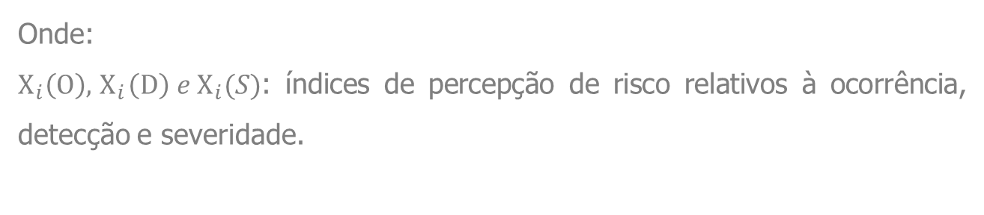
RPN (Risk Priority Number)
Número de Prioridade de Risco
Trata-se de uma avaliação numérica do risco atribuído a um processo, ou etapas de um processo, como parte da FMEA, em que uma equipe designa valores numéricos de modo de falha que quantificam a probabilidade ocorrência, probabilidade de detecção e gravidade do impacto (Youngfjung, 2011).
Este número é gerado através da expressão:
$$RPN=X_{i}\left(O\right) . X_{i}\left(D\right) . X_{i}(S)$$
Onde:
$X_{i}\left(O\right), { X}_{i}\left(D\right) e X_{i}(S)$: índices de percepção de risco relativos à ocorrência, detecção e severidade.

Slide 18
CONFIABILIDADE - CONCEITOS
ANÁLISE RELACIONAL GREY
Proposta por Julong Deng em 1982, que desenvolveu um método para o cálculo mais preciso que o RPN.
(Geum, Cho e Park, 2011) Método de tomada de decisões em um ambiente de incertezas, caracterizado por informações sob a circunstância de decisão multidimensional, proporcionando uma abordagem flexível usando diferentes coeficientes de ponderação, a fim de se conseguir resultados mais reais.
Esta análise pode ser aplicada em diversos segmentos, sendo aplicada até na previsão de vendas de automóveis (CASTRO, 2011) e na implementação da análise dos modos de falha e seus efeitos no processo de fabricação de peças em material compósito (BRAGANÇA, 2013).

Slide 19
CONFIABILIDADE - CONCEITOS
IMPLEMENTAÇÃO DA ANÁLISE RELACIONAL GREY
ESTABELECER A SÉRIE COMPARATIVA
IMPLEMENTAR UMA SÉRIE PADRÃO
CALCULAR A DIFERENÇA ENTRE AS DUAS SÉRIES ANTERIORES
OBTER OS COEFICIENTES DE RELAÇÃO
DETERMINAR O GRAU DE RELAÇÃO
RANQUEAR AS PRIORIDADES DE RISCOS
Fonte: O Autor (2020)

Slide 20
ETAPAS DO ESTUDO
Levantamento de dados.
Escolha do equipamento.
Consulta a profissionais do setor.
Organização dos dados coletados.
Cálculo do RPN – Risk Priority Number.
Aplicação da Análise Relacional Grey.
Comparação com o método tradicional.
Simulação com a aplicação de diferentes pesos dos fatores.
Comparação dos resultados.

Slide 21
RESULTADOS
ESCOLHA DO EQUIPAMENTO
Foi realizado o levantamento de falhas nos principais equipamentos de uma subestação de energia durante um período de 05 (cinco) anos, de 2013 a 2017 na empresa em estudo:
EQUIPAMENTO | FALHAS
DISJUNTOR SF6 | 232
DISJUNTOR 3KVCC | 223
CARREGADOR BATERIAS | 32
CHAVE SECCIONADORA | 79
RETIFICADOR 3KVCC | 94
DISJUNTOR MÉDIA TENSÃO | 44
OUTROS | 261

Slide 22
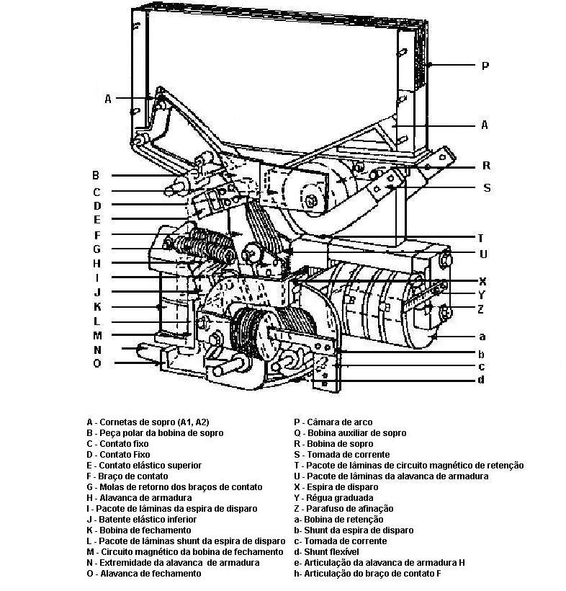

Slide 23
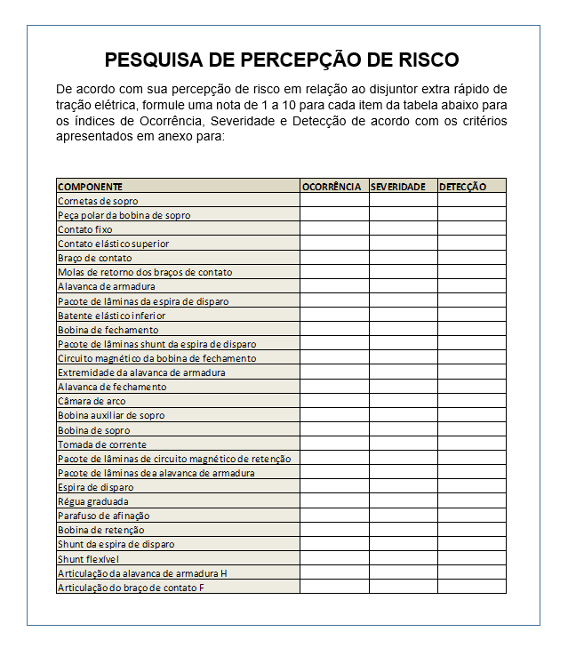
Fonte: O Autor (2020)

Slide 24
PESQUISA DE PERCEPÇÃO DE RISCO
COMPONENTE | OCORRÊNCIA | SEVERIDADE | DETECÇÃO
Cornetas de sopro | 1,4 | 8,8 | 3,8
Peça polar da bobina de sopro | 1,4 | 8,6 | 4,0
Contato fixo | 3,8 | 8,0 | 5,8
Contato elástico superior | 3,8 | 8,0 | 6,0
Braço de contato | 1,8 | 5,2 | 5,0
Molas de retorno dos braços de contato | 2,2 | 5,4 | 6,0
Alavanca de armadura | 1,2 | 5,2 | 5,6
Pacote de lâminas da espira de disparo | 1,2 | 4,2 | 5,6
Batente elástico inferior | 1,0 | 4,2 | 5,6
Bobina de fechamento | 5,2 | 7,6 | 4,6
Pacote de lâminas shunt da espira de disparo | 1,0 | 3,8 | 2,8
Circuito magnético da bobina de fechamento | 3,8 | 4,8 | 3,8

Slide 25
RPN CALCULADO
COMPONENTE | RPN | RANKING
Câmara de arco | 268,3 | 1
Contato elástico superior | 182,4 | 2
Bobina de fechamento | 181,8 | 3
Contato fixo | 176,3 | 4
Bobina de retenção | 161,3 | 5
Bobina de sopro | 158,4 | 6
Bobina auxiliar de sopro | 129,0 | 7
Molas de retorno dos braços de contato | 71,3 | 8
Circuito magnético da bobina de fechamento | 69,3 | 9
Peça polar da bobina de sopro | 48,2 | 10
Cornetas de sopro | 46,8 | 11
Braço de contato | 46,8 | 12

Slide 26
ANÁLISE RELACIONAL GREY
COMPONENTE | GRAU DE RELAÇÃO | RANKING ROOS
Câmara de arco | 0,420 | 1
Bobina de fechamento | 0,458 | 2
Contato elástico superior | 0,459 | 3
Contato fixo | 0,463 | 4
Bobina de retenção | 0,472 | 5
Bobina de sopro | 0,476 | 6
Bobina auxiliar de sopro | 0,498 | 7
Circuito magnético da bobina de fechamento | 0,557 | 8
Molas de retorno dos braços de contato | 0,558 | 9
ÍNDICES PROPOSTOS
POR ROOS E ROSA (2008):
α_{O} = 33,3% (ocorrência)
α_{S} = 33,3% (severidade)
α_{D} = 33,3%
(detecção).

Slide 27
COMPARATIVO RPN X ROOS
Fonte: O Autor (2020)

Slide 28
ANÁLISE RELACIONAL GREY
COMPONENTE | GRAU DE RELAÇÃO | RANKING
Câmara de arco | 0,421 | 1
Contato elástico superior | 0,457 | 2
Contato fixo | 0,461 | 3
Bobina de fechamento | 0,464 | 4
Bobina de retenção | 0,476 | 5
Bobina de sopro | 0,477 | 6
Bobina auxiliar de sopro | 0,498 | 7
Molas de retorno dos braços de contato | 0,546 | 8
Circuito magnético da bobina de fechamento | 0,559 | 9
Parafuso de afinação | 0,588 | 10
ÍNDICES PROPOSTOS
POR CHANG ET AL (2001):
α_{O} = 30,0% (ocorrência)
α_{S} = 30,0% (severidade)
α_{D} = 40,0% (detecção).

Slide 29
COMPARATIVO RPN X CHANG
Fonte: O Autor (2020)

Slide 30
COMPONENTE | GRAU DE RELAÇÃO | RANKING
Câmara de arco | 0,402 | 1
Bobina de fechamento | 0,434 | 2
Contato elástico superior | 0,441 | 3
Contato fixo | 0,443 | 4
Bobina de retenção | 0,443 | 5
Bobina de sopro | 0,445 | 6
Bobina auxiliar de sopro | 0,467 | 7
Circuito magnético da bobina de fechamento | 0,544 | 8
Molas de retorno dos braços de contato | 0,552 | 9
Peça polar da bobina de sopro | 0,555 | 10
ANÁLISE RELACIONAL GREY
ÍNDICES PROPOSTOS
POR LEAL ET AL (2006):
αO = 30,0% (ocorrência);
αS = 50,0% (severidade)
αD = 20,0% (detecção).

Slide 31
COMPARATIVO RPN X LEAL
Fonte: O Autor (2020)

Slide 32
QUADRO COMPARATIVO
COMPONENTE | RPN | CHANG | ROOS | LEAL
Cornetas de sopro | 11 | 13 | 13 | 11
Peça polar da bobina de sopro | 10 | 12 | 12 | 10
Contato fixo | 4 | 3 | 4 | 4
Contato elástico superior | 2 | 2 | 3 | 3
Braço de contato | 12 | 11 | 10 | 12
Molas de retorno dos braços de contato | 8 | 8 | 9 | 9
Alavanca de armadura | 16 | 15 | 17 | 18
Pacote de lâminas da espira de disparo | 19 | 19 | 19 | 19
Batente elástico inferior | 21 | 21 | 21 | 21
Bobina de fechamento | 3 | 4 | 2 | 2
Pacote de lâminas shunt da espira de disparo | 24 | 27 | 25 | 23

Slide 33
QUADRO COMPARATIVO
COMPONENTE | RPN | CHANG | ROOS | LEAL
Pacote de lâminas de circuito magnético de retenção | 15 | 17 | 15 | 13
Pacote de lâminas da alavanca de armadura | 18 | 18 | 18 | 15
Espira de disparo | 17 | 16 | 16 | 17
Régua graduada | 27 | 24 | 27 | 28
Parafuso de afinação | 13 | 10 | 11 | 16
Bobina de retenção | 5 | 5 | 5 | 5
Shunt da espira de disparo | 22 | 22 | 22 | 22
Shunt flexível | 24 | 25 | 24 | 24
Articulação da alavanca de armadura H | 26 | 26 | 26 | 26
Articulação do braço de contato F | 23 | 23 | 23 | 25

Slide 34
GRÁFICO COMPARATIVO
Use este padrão para slides que contenham mapas e modelos
Fonte: O Autor (2020)

Slide 35
CONCLUSÕES
Em formas gerais, para este caso específico, os resultados obtidos tanto pela aplicação do RPN, quanto pela Análise Relacional Grey, obtiveram coerência quando analisados pela equipe técnica.
A formulação da FMEA auxilia muito nos trabalhos de identificação dos componentes, assim como a discussão quanto a sua utilidade dentro do equipamento. Auxiliou até para a formulação das notas atribuídas para o cálculo do RPN e as bases para a aplicação da Análise Relacional Grey.
Esta cultura de formulação do FMEA deve ser estendida para outros setores e equipamentos da empresa em estudo, assim como a aplicação da Análise Relacional Grey.

Slide 36
CONSIDERAÇÕES FINAIS
A correria do dia a dia da manutenção não deve deixar de lado a utilização de ferramentas de gestão, como as apresentadas neste estudo.
Todo equipamento que atinge a “maturidade” apontada pela “Curva da Banheira” deve ser analisado de forma mais criteriosa, levando em consideração a aplicação de um retrofit ou optar pela sua substituição e descarte.
O investimento em manutenção nem sempre é prioridade nas Empresas, mas pode levar o sistema ao colapso e uma diminuição significativa da confiabilidade.
Na grande maioria das vezes, a manutenção só é lembrada quando um sistema apresenta degradação.

Slide 37
REFERÊNCIAS BIBLIOGRÁFICAS
LEAL, F., PINHO, A. F. e ALMEIDA, D. A. 2006. Análise de falhas através da aplicação do FMEA e da Teoria Grey. Gestão Industrial. 2006, Vol. 02.
BRASIL, ENEL. 2018. LIG AT - Fornecimento de Energia Elétrica em Tensão de Subtransmissão._https://www.eneldistribuicaosp.com.br/normas-tecnicas. [Online] 2018.
BRASIL, ABNT. 1994. CONFIABILIDADE E MANTENABILIDADE. 1994. PP.07.
CHANG, Ching Liang, WEI, Chiu Chi e LEE, Yeong Hoang. 1999. Failure mode and effects analysis using fuzzy method and grey theory. Kybernetes. 1999, Vol. 28, pp. 1072-1080.

Slide 38
REFERÊNCIAS BIBLIOGRÁFICAS
SOFYALIOĞLU, Çiğdem e ÖZTÜRK, Şule . 2012. APPLICATION OF GREY RELATIONAL ANALYSIS WITH FUZZY AHP TO FMEA METHOD. Doğuş Üniversitesi Dergisi. 2012, pp. 114-130.
ROOS, Cristiano, MORAES, Jorge André Ribas e ROSA, Leandro Cantorski da. 2008. MELHORIA DA QUALIDADE NOS SERVIÇOS DE TRANSPORTE UTILIZANDO A FERRAMENTA FMEA. Revista Gestão Industrial. 2008, pp. 148-159.
FOLGADO, Miguel Ângelo Semedo. 2013. SUBESTAÇÕES DE TRAÇÃO E POSTOS DE CATENÁRIA. Instituto Politécnico de Tomar. 2013, pp. 09.

Slide 39
REFERÊNCIAS BIBLIOGRÁFICAS
SAKURADA, Eduardo Yuji. 2001. AS TÉCNICAS DE ANÁLISE DOS MODOS DE FALHAS E SEUS EFEITOS E ANÁLISE DA ÁRVORE DE FALHAS NO DESENVOLVIMENTO E NA AVALIAÇÃO DE PRODUTOS. 2001.
BRAGANÇA, Hedolânio Madre de Deus Sequeira. 2013. IMPLEMENTAÇÃO DA ANÁLISE DOS MODOS DE FALHA E SEUS EFEITOS NO PROCESSO DE FABRICAÇÃO DE PEÇAS EM MATERIAL COMPÓSITO. FACULDADE DE CIÊNCIA E TECNOLOGIA. Lisboa : s.n., 2013.
CASTRO, Vitor Gomes de. 2011. APLICAÇÃO DO MODELO DE PREVISÃO GREY GM (1, 1) PARA PREVISÃO DE VENDAS NO SEGMENTO DE AUTOMÓVEIS SEDANS PEQUENOS. Rio de Janeiro : s.n., 2011. p. 44.

Slide 40
REFERÊNCIAS BIBLIOGRÁFICAS
GEUM, Youngjung, CHO, Yangrae e PARK, Yongtae. 2011. A SYSTEMATIC APPROACH FOR DIAGNOSING SERVICE FAILURE: SERVICE-SPECIFIC. Mathematical and Computer Modelling. 2011, Vol. 54, pp. 3126-3142.
ROOS, Cristiano, MORAES, Jorge André Ribas e ROSA, Leandro Cantorski da. 2008. MELHORIA DA QUALIDADE NOS SERVIÇOS DE TRANSPORTE UTILIZANDO A FERRAMENTA FMEA. Revista Gestão Industrial. 2008, pp. 148-159.
YOUNGJUNG, G., YANGRAE, C. e YONGTAE, P. 2011. A SYSTEMATIC APPROACH FOR DIAGNOSING SERVICE FAILURE: SERVICE-SPECIFIC FMEA AND GREY RELATIONAL ANALYSIS APPROACH. [A. do livro] Elsevier. Mathematical and Computer Modelling. Seoul : Science Direct, 2011, pp. 3126-3142.

Slide 41
LINCOLN NAGAKI
Graduação em Engenharia Elétrica pelo Centro Universitário FEI (2004)
Especialização (Lato Senso) em Tecnologia Metroferroviária pelo PECE, instituição ligada a POLI – USP.
Especialização (Lato Senso) em Engenharia de Segurança do Trabalho pela Uninove.
Mestrado (Stricto Senso) em Engenharia de Produção pela Uninove.
Atualmente, exerce o cargo de Engenheiro III na área de Sistemas Elétricos de Potência na Companhia Paulista de Trens Metropolitanos – CPTM
Atuou como Presidente da CIPA e como Presidente do Conselho Fiscal da AEEFSJ
nagaki@cptm.sp.gov.br
(11) 97404-0047

